Slide 1
Муниципальный конкурс
«Лучший детский сад года Буйнакского района - 2020»
ПРЕЗЕНТАЦИЯ:
«Организация развивающей предметно-пространственной среды в ДОУ»

Slide 2
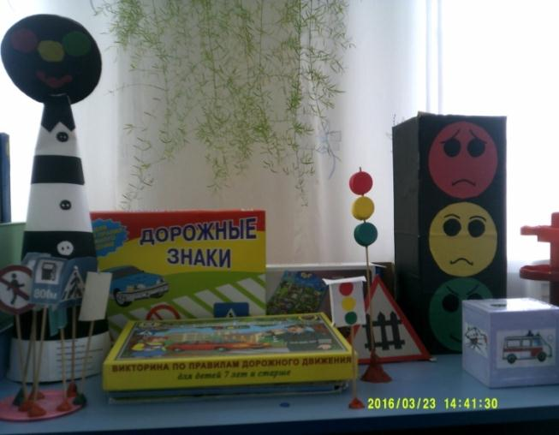
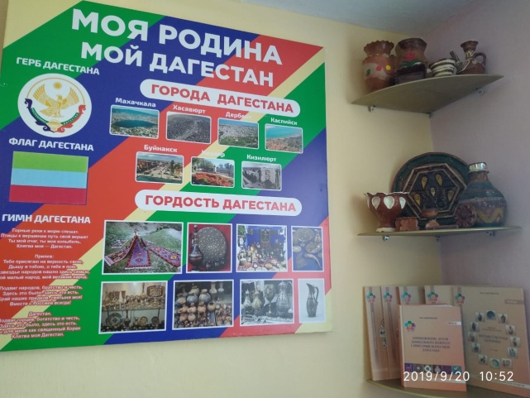
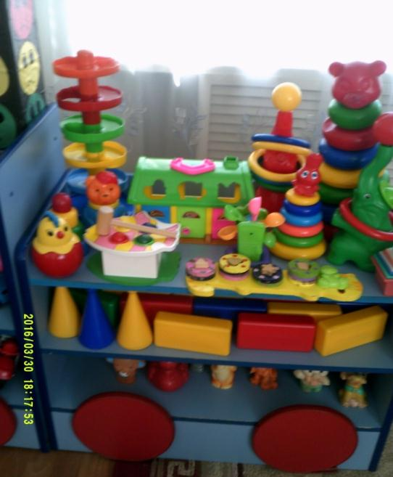
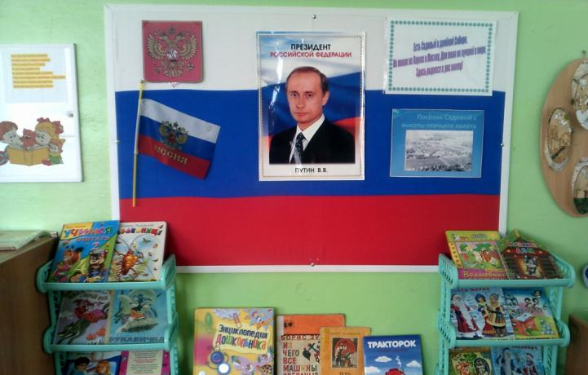
СОЦИАЛЬНО-КОММУНИКАТИВНОЕ РАЗВИТИЕ
Уголок ролевых игр
Патриотический уголок

Slide 3
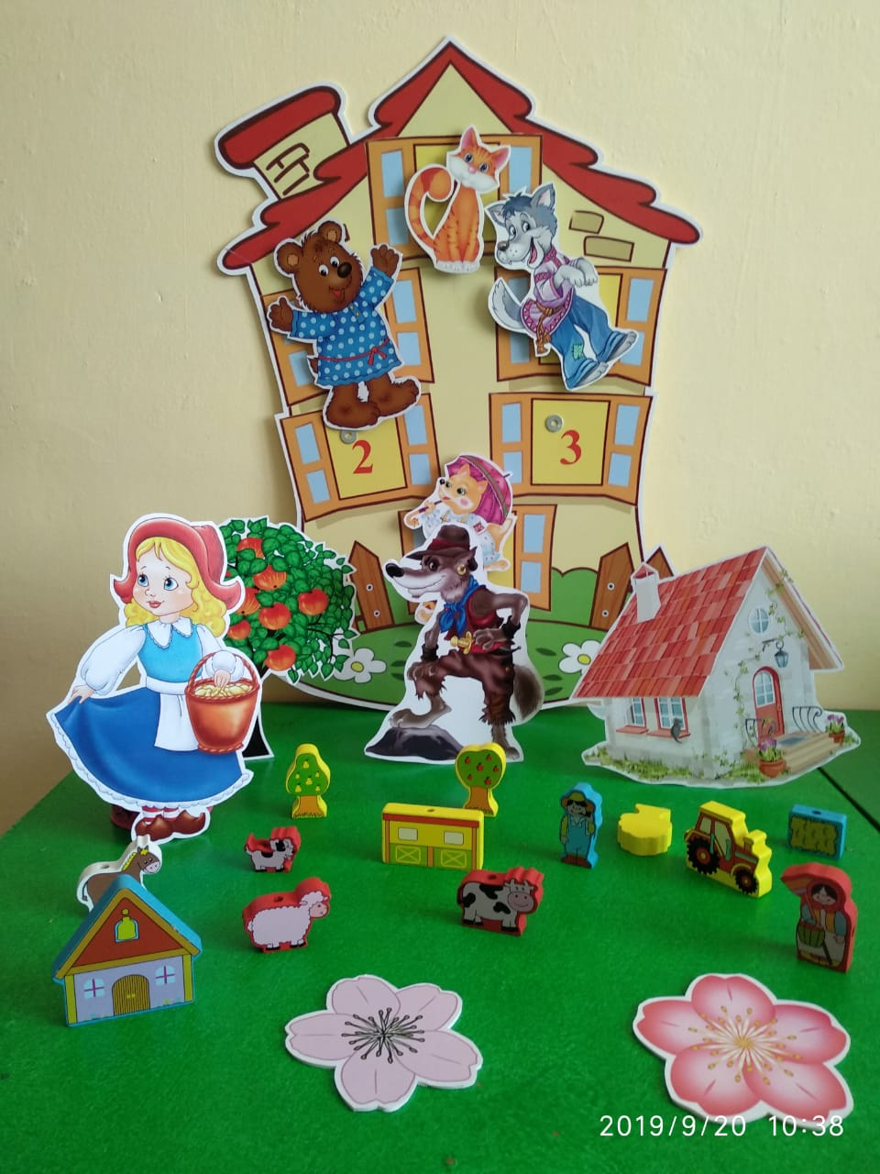
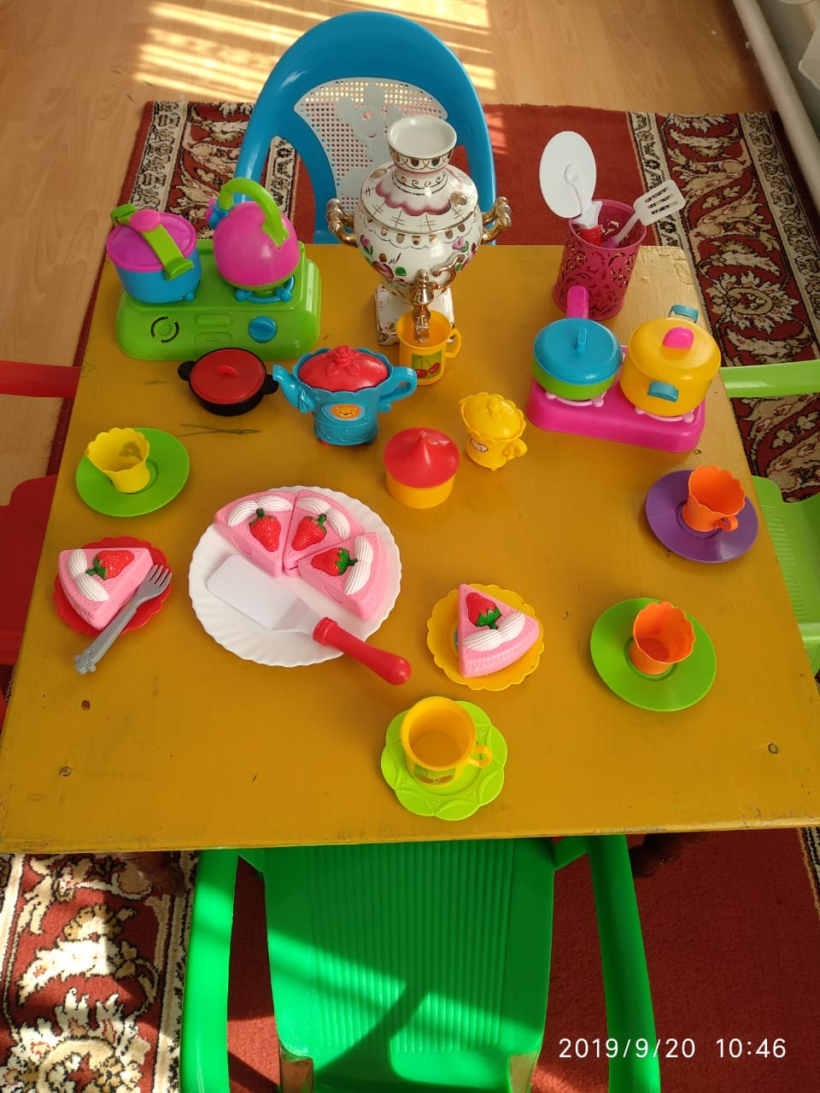
СОЦИАЛЬНО-КОММУНИКАТИВНОЕ РАЗВИТИЕ
Уголок
ролевых игр
Театральный уголок

Slide 4
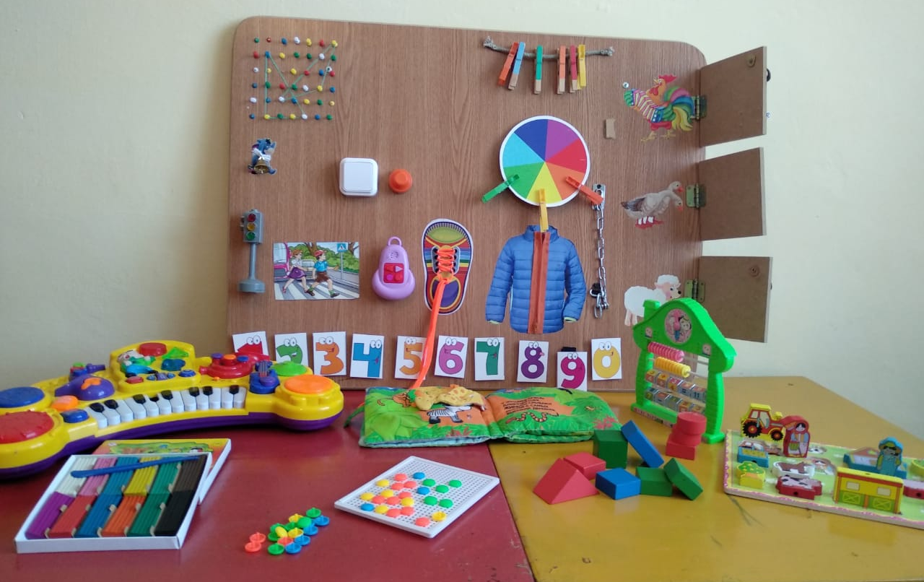
ПОЗНАВАТЕЛЬНОЕ РАЗВИТИЕ
Уголок экспериментирования

Slide 5
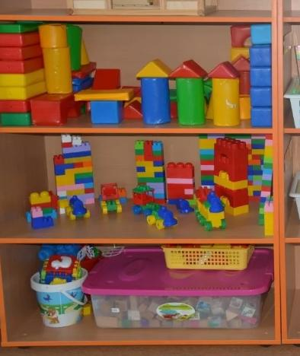
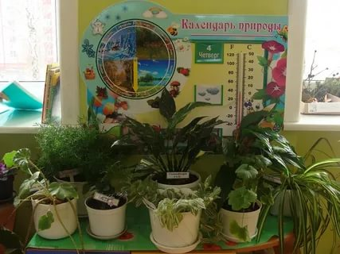
ПОЗНАВАТЕЛЬНОЕ РАЗВИТИЕ
Уголок конструирования
Уголок природы

Slide 6
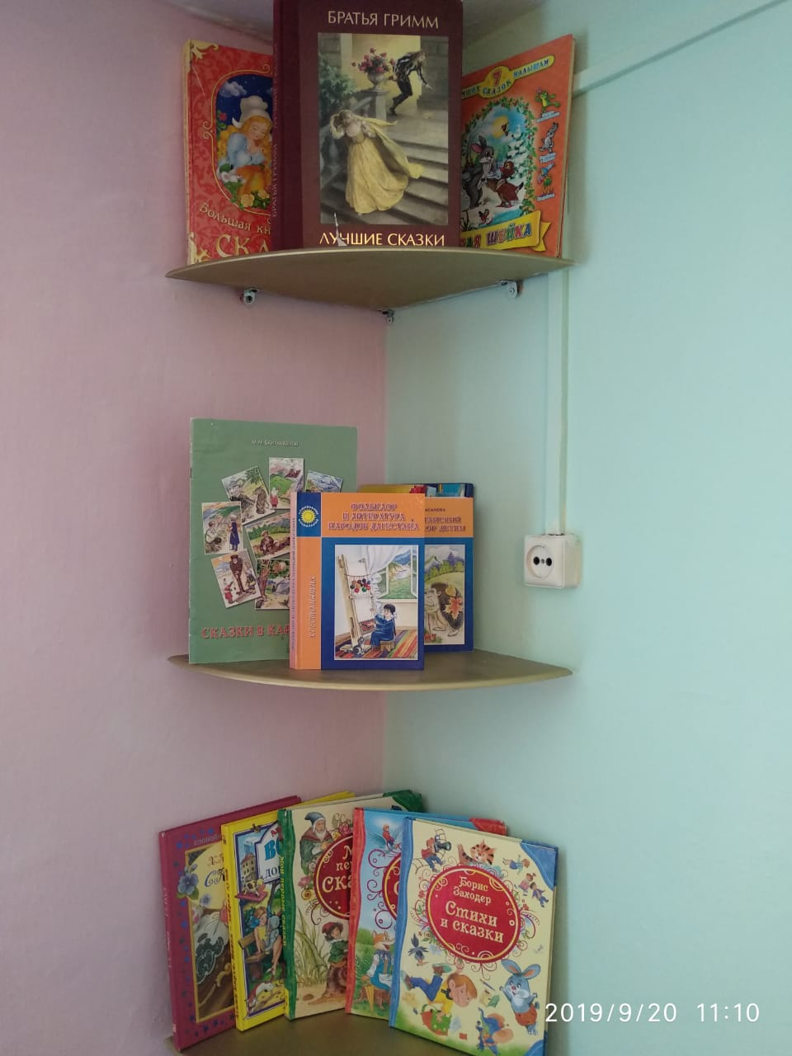
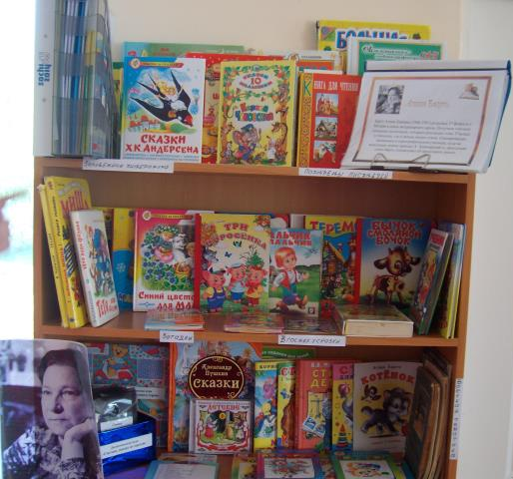
РЕЧЕВОЕ РАЗВИТИЕ
Книжный уголок

Slide 7
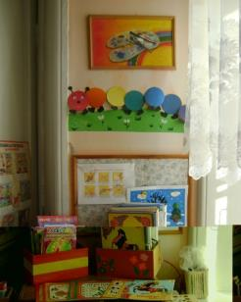
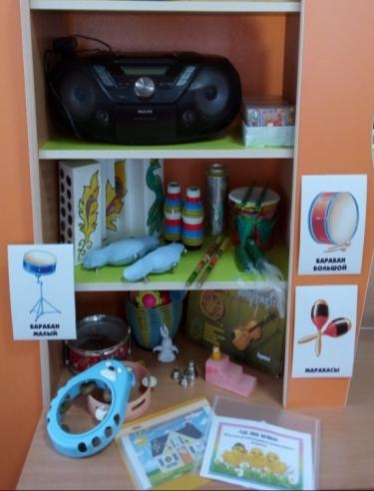
ХУДОЖЕСТВЕННО-ЭСТЕТИЧЕСКОЕ РАЗВИТИЕ
Уголок ИЗО
Уголок музыкально-театрализованной деятельности

Slide 8
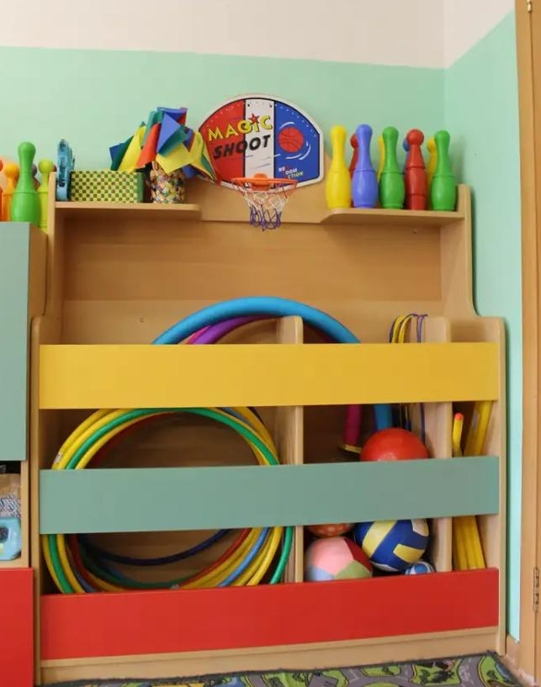
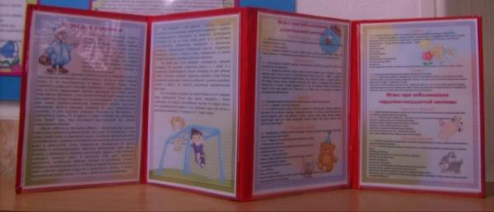
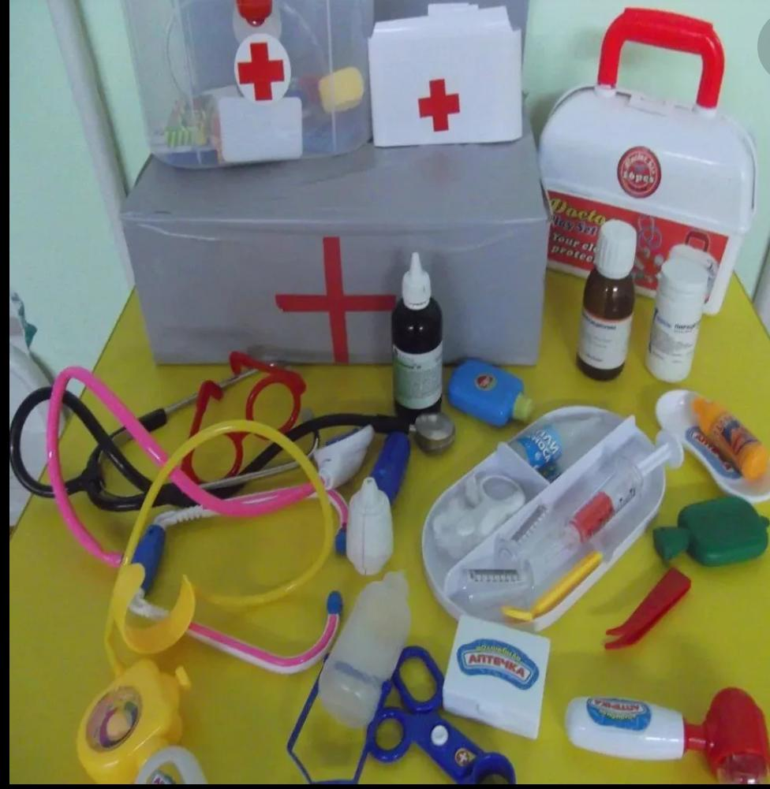
ФИЗИЧЕСКОЕ РАЗВИТИЕ
Спортивный уголок
Уголок здоровья

Slide 9
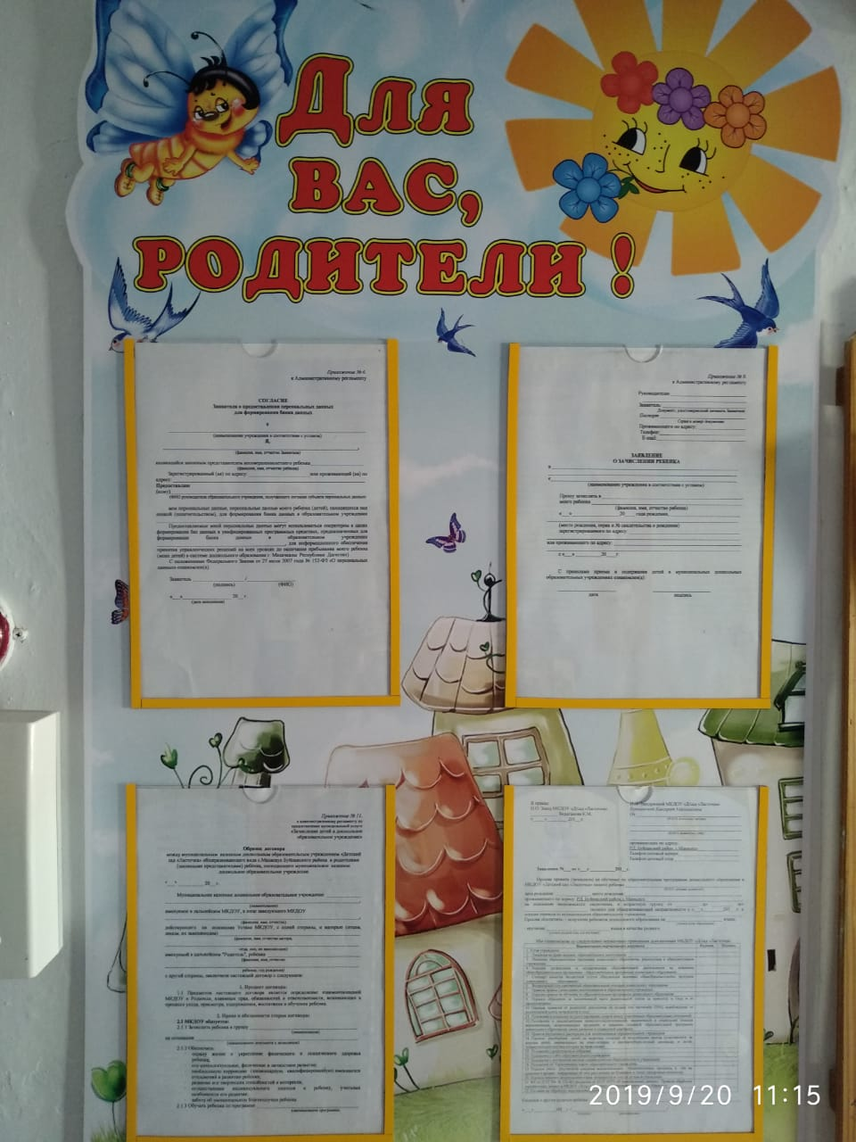
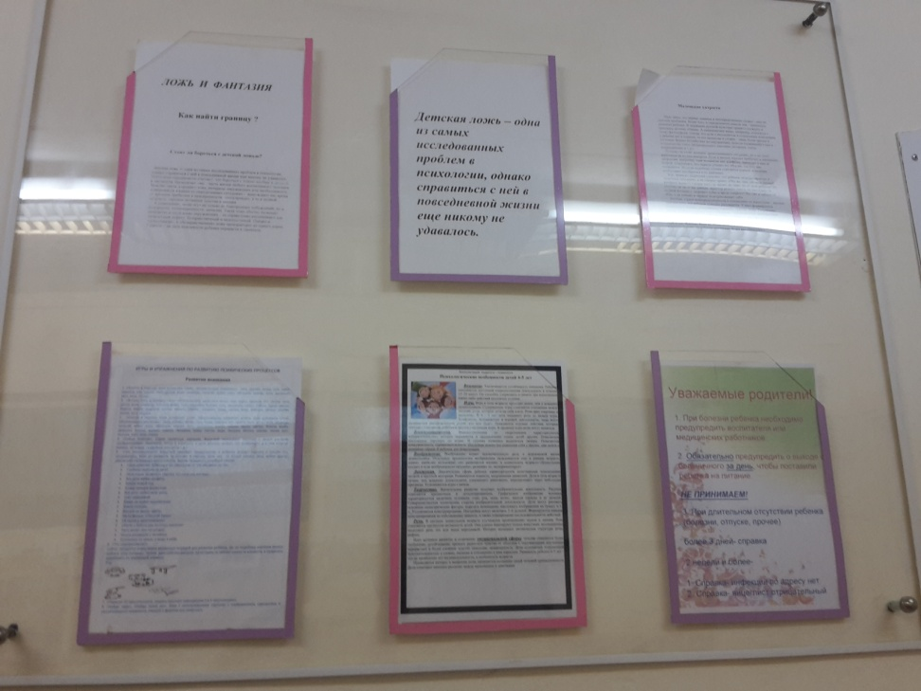
ЦЕНТР ИНФОРМАЦИИ ДЛЯ РОДИТЕЛЕЙ

Slide 10
Предметно-пространственная среда не ограничивается только группами, но и выходит за ее пределы
При формировании предметно-развивающей среды в нашем ДОУ, мы поставили себе цель выполнять это с минимальными экономическими затратами. Мы старались сделать развивающею предметно- пространственную среду разнообразной, яркой, информативно богатой, для того чтобы максимально ускорить и облегчить адаптационный период детей в детском саду, создать эмоционально положительную атмосферу в группе, обеспечить индивидуальное гармоничное развитие ребенка. Мы соблюдали принцип зонирования. Благодаря организации различных игровых центров с помощью открытых стеллажей, не загромождающих помещение. В ДОУ созданы условия для разных видов детской деятельности (игровой, продуктивной и познавательно-исследовательской). Для того, чтобы каждый ребенок смог найти себе дело и занятие по душе и чувствовал себя комфортно, в ДОУ выделены центры определенного вида деятельности.

